Slide 1


Slide 2
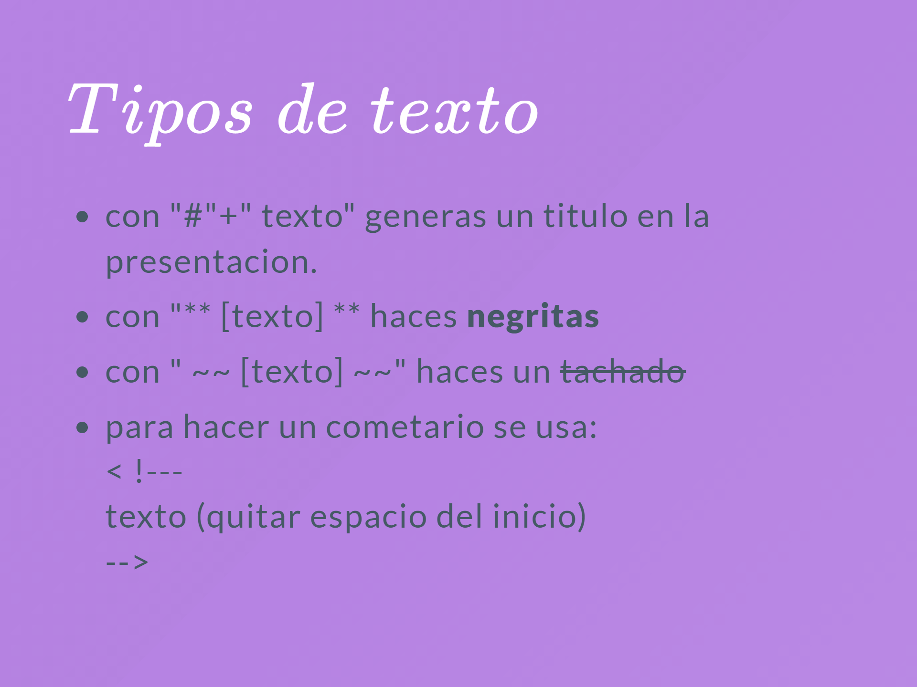
Notes:
este es un comentario gg

Slide 3
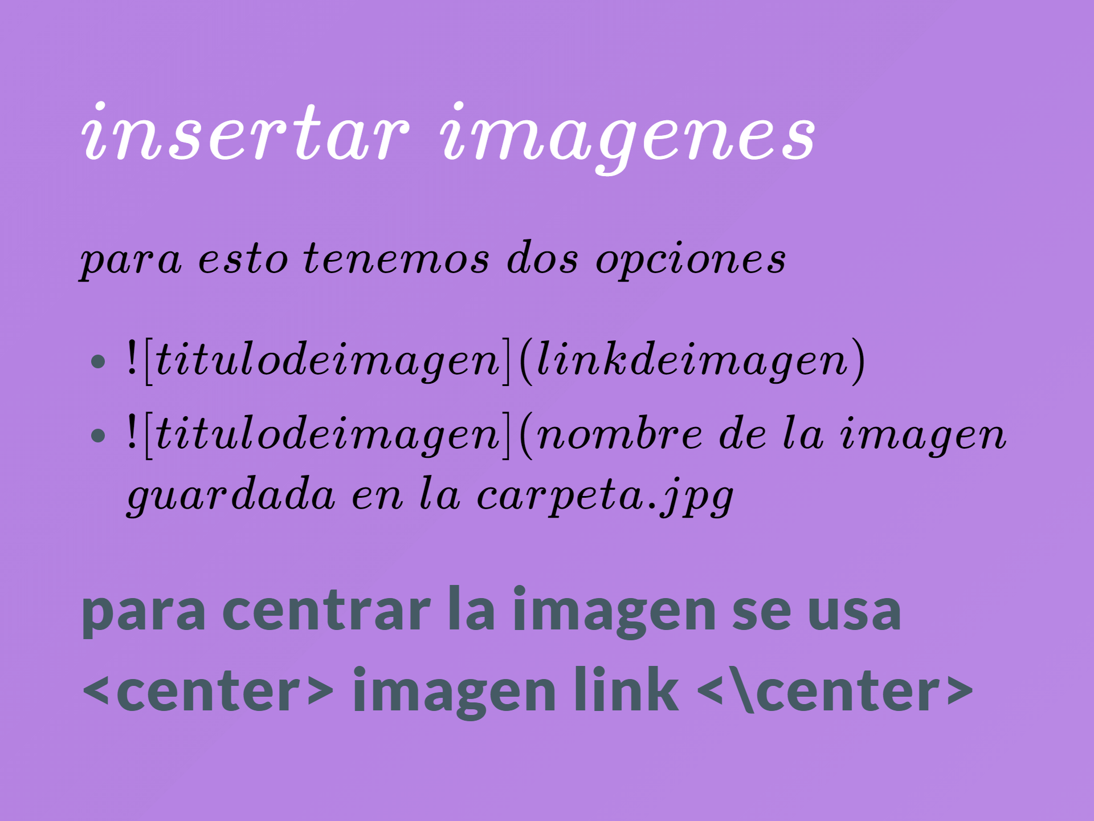

Slide 4
